Slide 1
Викторина «Традиции Дня Победы»

Slide 2
«История праздника»
Категория «Традиции»
«Парад Победы»
«Бессмертный полк»
Категория 5
10
10
10
10
10
20
20
20
20
20
30
30
30
30
30
40
40
40
40
40

Slide 3
Вопросы категории «История праздника»

Slide 4
«История праздника»
Когда День Победы отмечали в первый раз?
10

Slide 5
Категория 1
Самый первый День Победы в мае 1945 года отметили митингами, концертами, масштабными народными гуляниями
10

Slide 6
Категория 1
Сколько раз День Победы был юбилейным?
20

Slide 7
Категория 1
15 раз
20

Slide 8
Категория 1
Когда День Победы стал праздничным выходным днем?
30

Slide 9
Категория 1
В 1965 году
30

Slide 10
Категория 1
Когда Германия подписала Акт о безоговорочной капитуляции в первый раз?
40

Slide 11
Категория 1
7 мая в 02:41 1945 года
40

Slide 12
Категория «Традиции»

Slide 13
Категория 2
С какой традицией Дня Победы связан метроном?
10

Slide 14
Категория 2
С минутой молчания.
10

Slide 15
Категория 2
Когда был зажжен Вечный огонь на могиле Неизвестного солдата, которая располагается на территории Александровского сада в Москве?
20

Slide 16
Категория 2
В 1967 году
20

Slide 17
Категория 2
В каком году впервые зажгли «Вечный огонь» ?
30

Slide 18
Категория 2
В Советском Союзе самый первый Вечный огонь зажгли осенью 1957 года
30

Slide 19
Категория 2
Продолжите стихотворение Петра Давыдова:
Оливковая веточка Укажет мирный путь… Георгиевская ленточка:
40

Slide 20
Категория 2
«Я помню! Я горжусь!»
40

Slide 21
Категория «Парад Победы»

Slide 22
Категория 3
Когда состоялся самый первый праздничный салют в честь Дня Победы? Назовите день, месяц и год
10

Slide 23
Категория 3
Вечером 9 мая в 1945 году
10

Slide 24
Категория 3
Кто командовал Парадом Победы в 1945 году?
20

Slide 25
Категория 3
Командовал парадом маршал Советского Союза Константин Рокоссовский
20

Slide 26
Категория 3
Когда Парад стал ежегодным?
30

Slide 27
Категория 3
Ежегодным парад Победы стал с 1995 года
30

Slide 28
Категория 3
Когда провели самый первый парад в честь Победы в Москве?
40

Slide 29
Категория 3
Назовите день, месяц и год
24 июня 1945 года.
40

Slide 30
Категория «Бессмертный полк»

Slide 31
Категория 4
Когда началась история акции “Бессмертный полк”?
10

Slide 32
Категория 4
В 2007 году в Тюмени.
10

Slide 33
Категория 4
Когда «Бессмертный полк» превратился в общенациональную традицию?
20

Slide 34
Категория 4
“Бессмертный полк” прошел на Поклонной горе в столице в 2013 году
20

Slide 35
Категория 4
В период пандемии в каком формате проходила акция «Бессмертный полк« ?
30

Slide 36
Категория 4
В сети интернет
30

Slide 37
Категория 4
У «Бессмертного полка» появилась «дочка». Как называется эта акция?
40

Slide 38
Категория 4
«Стена памяти»
40

Slide 39
Категория «Фотодокумент»

Slide 40
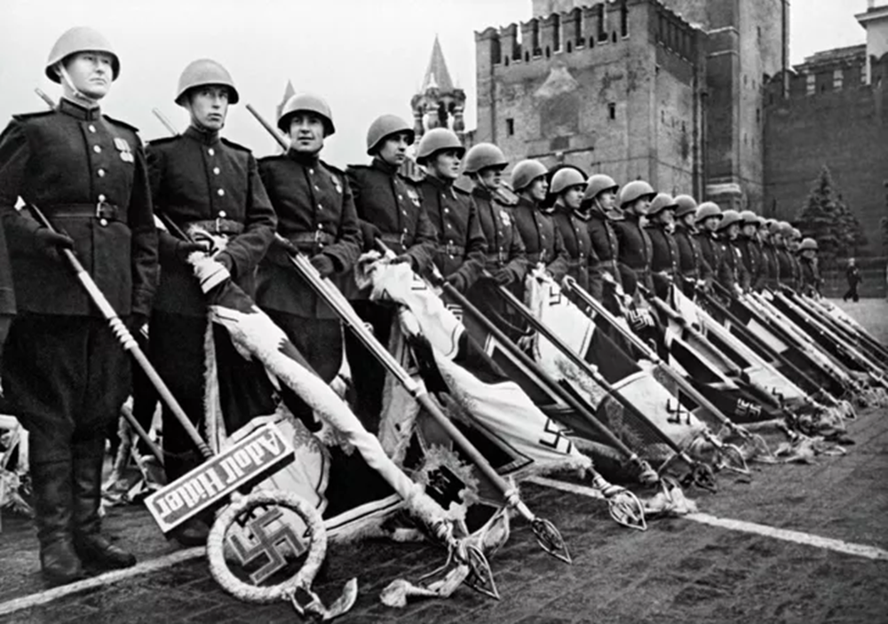
Категория 5
Какое событие запечатлено на фото?
10

Slide 41
Категория 5
Парад Победы 1945 года
10

Slide 42
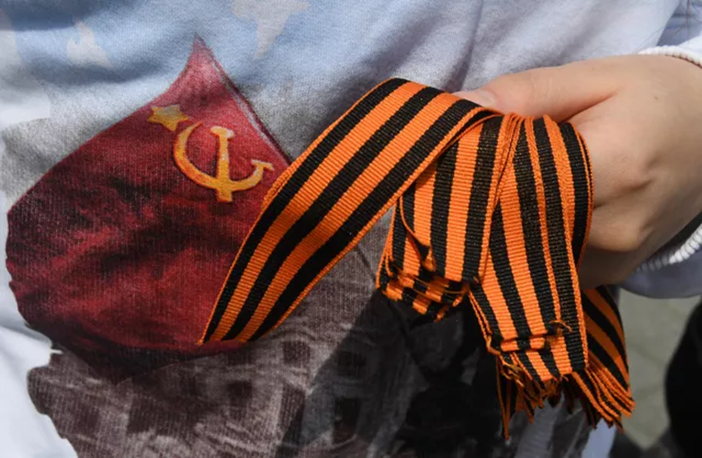
Категория 5
Девиз этой акции: «Я помню! Я горжусь!» Назови ее.
20

Slide 43
Категория 5
Георгиевская ленточка
20

Slide 44
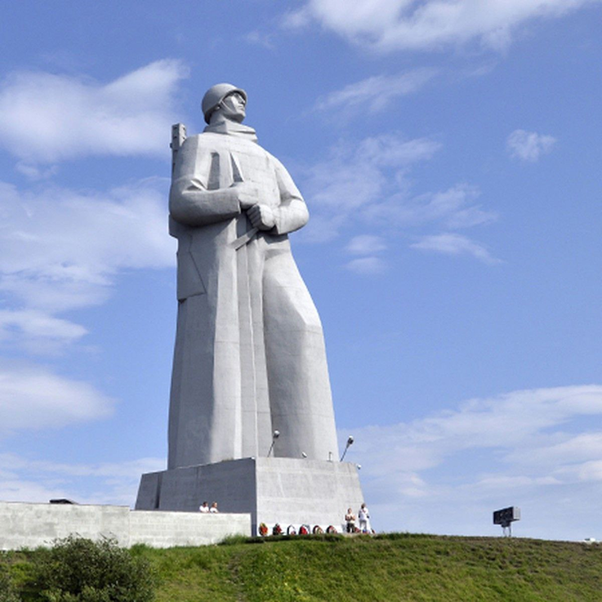
Категория 5
В городе Мурманске торжественное шествие на День Победы по улицам города двигается к этому памятнику. Как он называется?
30

Slide 45
Категория 5
Памятник Защитникам Заполярья
30

Slide 46
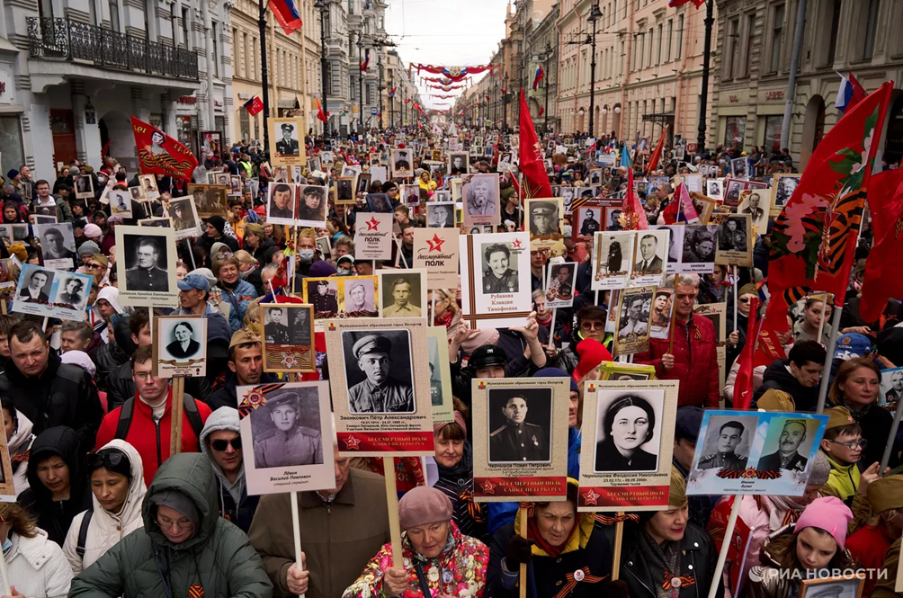
Категория 5
Какая традиция празднования Дня Победы запечетлена на фото?
40

Slide 47
Категория 5
Акция «Бессмертный полк»
40

